Slide 1
LINÁRNA ZÁVISLOSť
A nezávislosť
VEktorov
Zuzana
Bartošová
Marec 2020

Slide 2








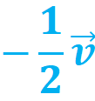

E
D
S_{EF}
-
F
C
S
A
B
rovnobežné s vektorom
Všetky nové vektory sú
PRÍKLAD: V pravidelnom šesťuholníku ABCDEF, so stredom S,
vyjadrite nové vektory pomocou vektora .
násobkom vektora

Slide 3

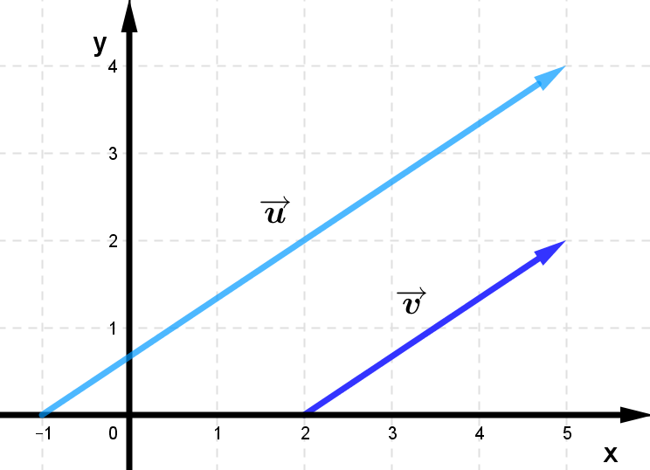
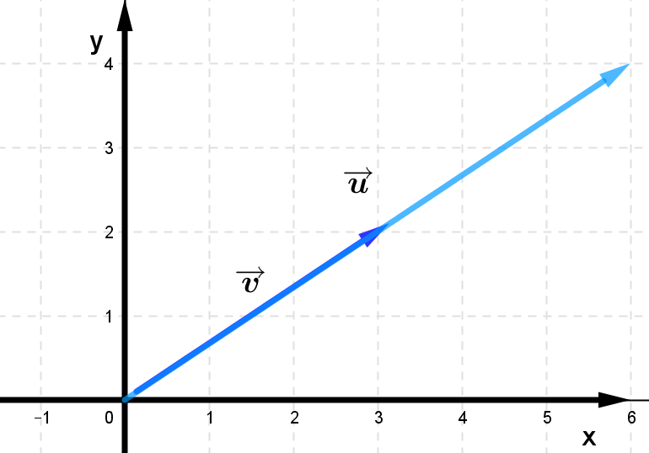



Dva vektory nazývame lineárne závislé (LZ), ak jeden z nich je násobkom druhého vektora.
Ak sú dva vektory rovnobežné, sú aj lineárne závislé.
(dajú sa umiestniť na jednu priamku)

Slide 4










Príklad: Zistite, či sú dané dvojice vektorov lineárne závislé.
Hľadáme k:
Po súradniciach:
Dané vektory sú LZ.
?
Dané vektory sú LN.
Dva vektory sú lineárne nezávislé (LN), ak sa ani jeden z nich nedá vyjadriť ako násobok druhého vektora.

Slide 5
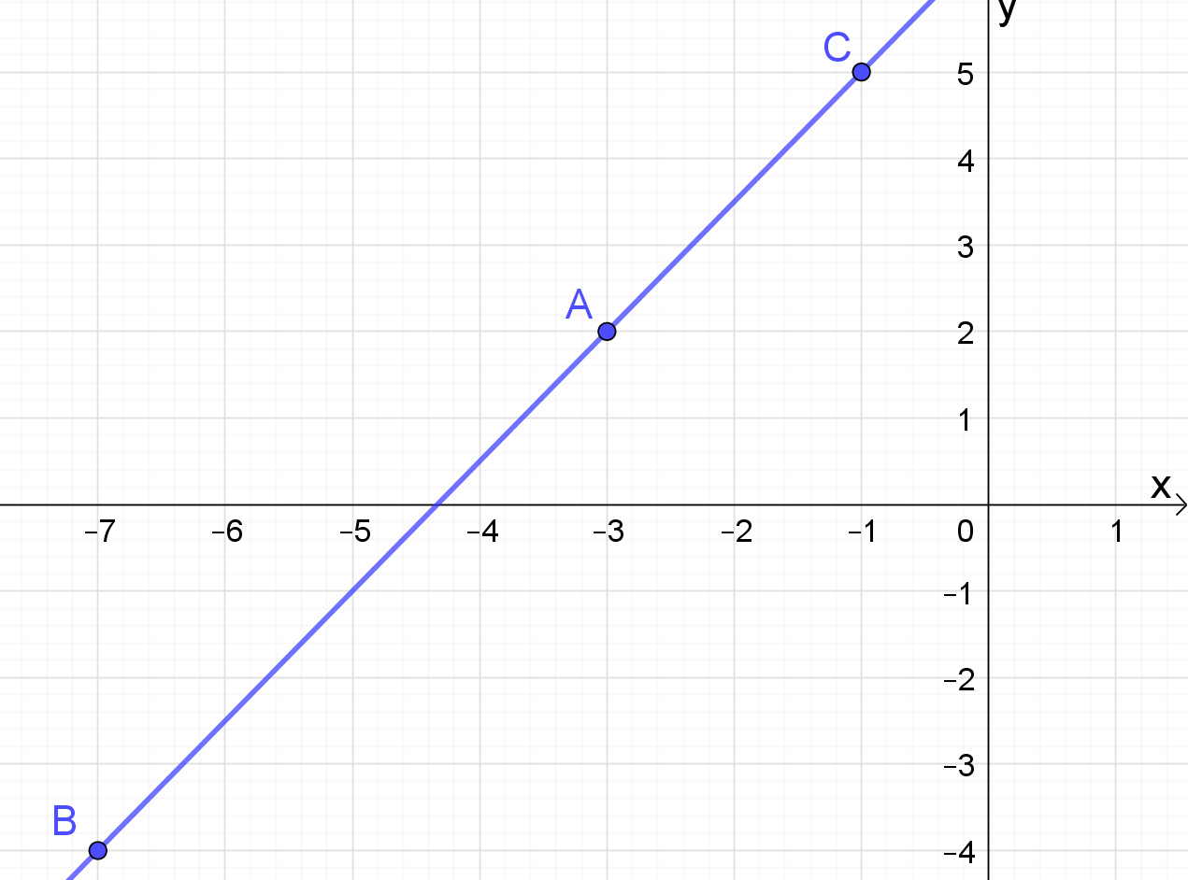






Príklad:
Zistite, či body A[-3; 2], B[-7; -4] a C[-1; 5] ležia na jednej priamke.
Predpoklad:
Ak narysujeme dané body v O_{xy} ,
je to ľahké.
A
B
C
-
-
-
Body A, B, C ležia na jednej priamke, ak sú vektory B – A a C – A
lineárne závislé.
?
Vektory sú LZ, ležia na jednej priamke, a teda aj body A, B, C ležia na jednej priamke.
A BEZ RYSOVANIA?
Body ležiace na jednej priamke nazývame kolineárne.

Slide 6





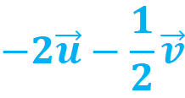


E
D
S_{EF}
-
Lineárna kombinácia
vektorov
F
C
S
A
B
Tri vektory sú lineárne závislé, keď môžeme jeden z nich vyjadriť
ako lineárnu kombináciu ostatných dvoch:
PRÍKLAD: V pravidelnom šesťuholníku ABCDEF, so stredom S, vyjadrite
nové vektory pomocou daných vektorov:

Slide 7









Príklad:
Vyjadrite vektor ako lineárnu kombináciu vektorov
a .
Hľadáme k a l:
Po súradniciach:
Vyriešime sústavu dvoch rovníc s dvomi neznámymi:
Riešenie:

Slide 8
ZHRNUTIE
Vysvetlite obsah pojmov
lineárna závislosť vektorov
lineárna nezávislosť vektorov
kolinearita bodov
lineárna kombinácia vektorov

Slide 9
DOMÁCA ÚLOHA
Zb.II NOVÁ: 116/5.5.1, 5.5.3, 117/5.5.8

